Slide 1
Wiskunde Termen
Eenheden

Slide 2
Eenheden
Een eenheid is

Slide 3
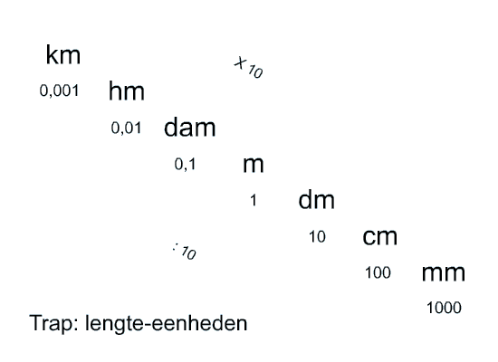
Voorbeeld Eenheden

Slide 4
Wiskunde Termen
Benen

Slide 5
Benen
Een hoek bestaat uit twee benen.
Deze benen zijn halve lijnen die eindige in het hoekpunt.

Slide 6
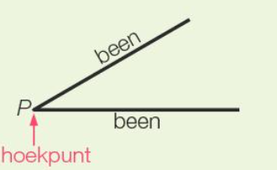
Voorbeeld Benen

Slide 7
Wiskunde Termen
Loodlijn

Slide 8
Loodlijn
Een loodlijn is de kortste afstand van een punt tot een lijn.
Een loodlijn staat altijd loodrecht op de andere lijn.

Slide 9
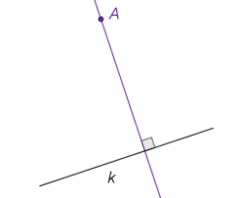
Voorbeeld Loodlijn

Slide 10
Wiskunde Termen
Loodrecht

Slide 11
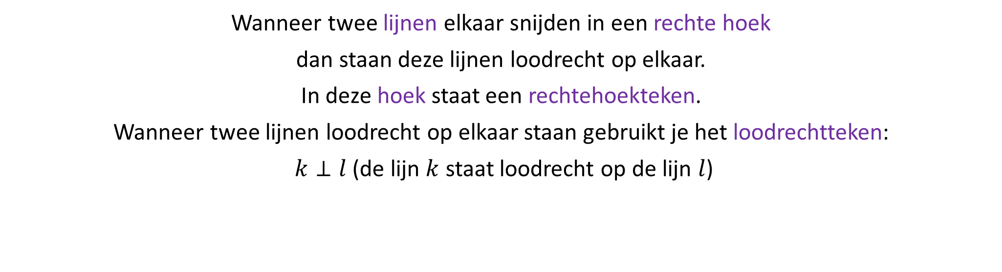
Loodrecht
Wanneer twee lijnen elkaar snijden in een rechte hoek
dan staan deze lijnen loodrecht op elkaar.
In deze hoek staat een rechtehoekteken.
Wanneer twee lijnen loodrecht op elkaar staan gebruikt je het loodrechtteken:
$k⊥l$ (de lijn $k$ staat loodrecht op de lijn $l$)

Slide 12
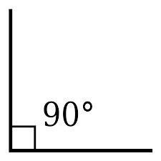
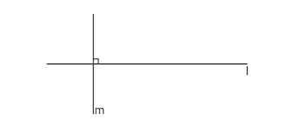
Voorbeeld Loodrecht

Slide 13
Wiskunde Termen
Halve lijn

Slide 14
Halve lijn
Een halve lijn is een deel van een lijn die een punt heeft als einde/begin.
Halve lijnen worden gebruikt voor het tekenen van de benen van hoeken.

Slide 15
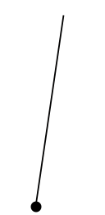
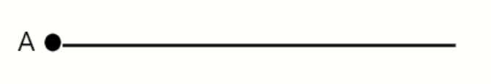

Voorbeeld Halve lijn
$$P$$

Slide 16
Wiskunde Termen
Lijnstuk

Slide 17
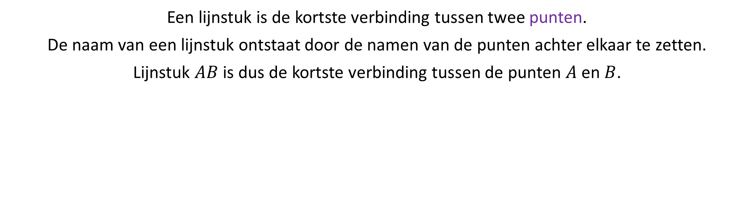
Lijnstuk
Een lijnstuk is de kortste verbinding tussen twee punten.
De naam van een lijnstuk ontstaat door de namen van de punten achter elkaar te zetten.
Lijnstuk $AB$ is dus de kortste verbinding tussen de punten $A$en$B$.

Slide 18
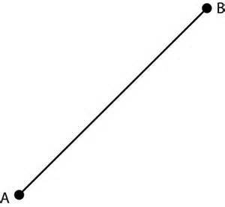
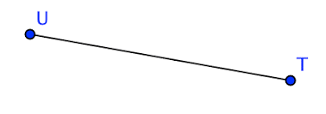
Voorbeeld Lijnstuk

Slide 19
Wiskunde Termen
Uitslag

Slide 20
Uitslag
Een uitslag is een tekening van een ruimtefiguur in het platte vlak.
Wanneer je een uitslag zou ‘’uitknippen’’ is het mogelijk om deze te buigen tot het ruimtefiguur.

Slide 21
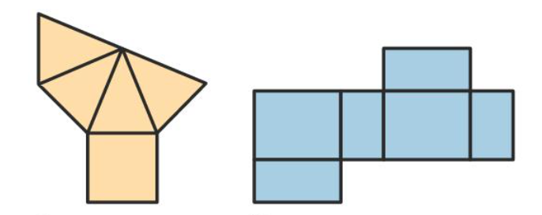
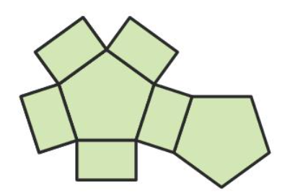
Voorbeeld Uitslag

Slide 22
Wiskunde Termen
Zijden

Slide 23
Zijden
De lijnen in een vlak figuur worden zijden genoemd.
De naam van een zijde is de letters de aanliggende hoekpunten achter elkaar gezet.

Slide 24
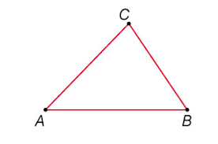
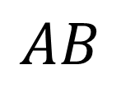
Zijden
$$AB$$

Slide 25
Wiskunde Termen
Top (ruimtefiguur)

Slide 26
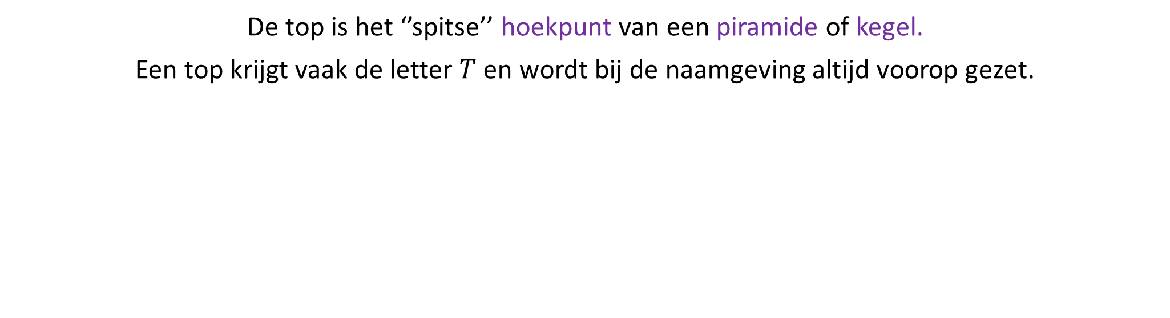
Top (ruimtefiguur)
De top is het ‘’spitse’’ hoekpunt van een piramide of kegel.
Een top krijgt vaak de letter $T$en wordt bij de naamgeving altijd voorop gezet.

Slide 27
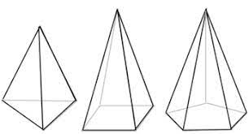
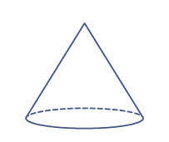
Voorbeeld Top (ruimtefiguur)

Slide 28
Wiskunde Termen
Straal
Radius

Slide 29
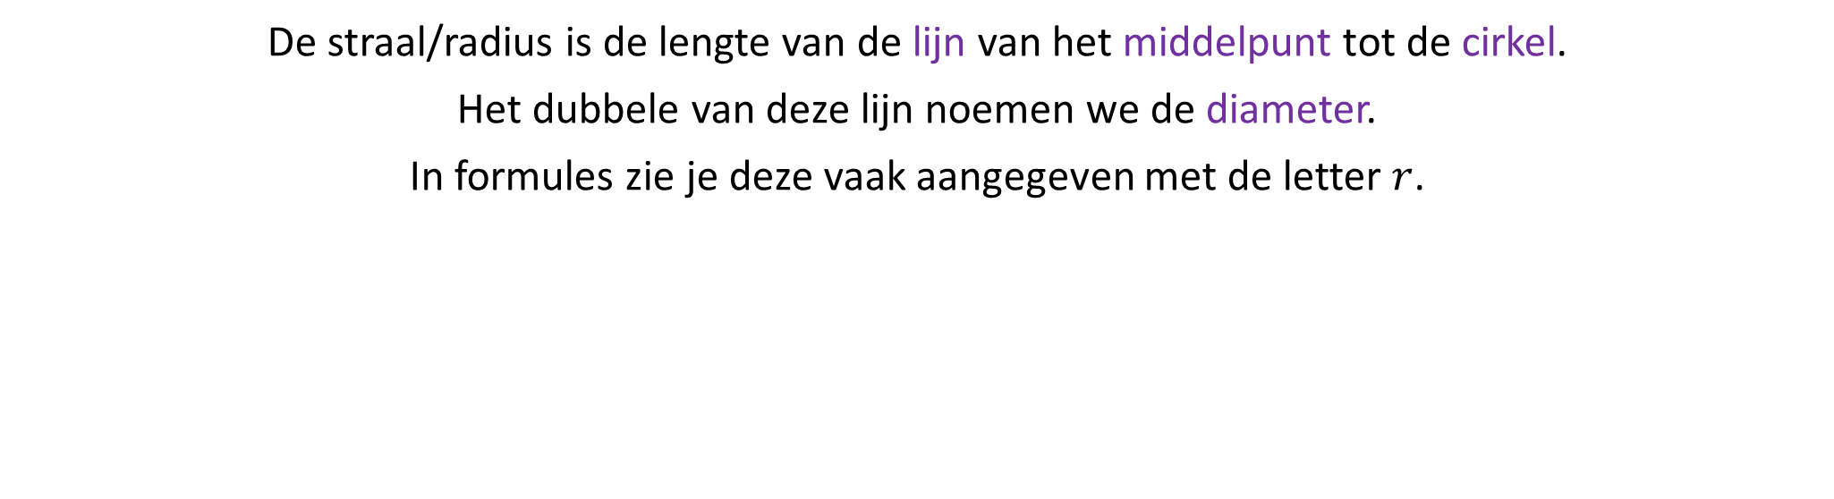
Straal en radius
De straal/radius is de lengte van de lijn van het middelpunt tot de cirkel.
Het dubbele van deze lijn noemen we de diameter.
In formules zie je deze vaak aangegeven met de letter $r$.

Slide 30
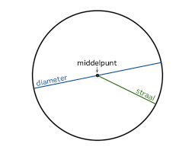
Voorbeeld straal en radius

Slide 31
Wiskunde Termen
Prisma

Slide 32
Prisma
In een prisma hebben twee zijvlakken die tegenover elkaar liggen precies dezelfde vorm.
De overige zijvlakken zijn rechthoeken en/of vierkanten.
De twee zijvlakken die tegenover elkaar liggen en dezelfde vorm hebben noemen we:
Het grondvlak en het bovenvlak.

Slide 33
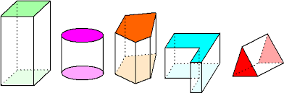
Voorbeeld Prisma

Slide 34
Wiskunde Termen
Piramide

Slide 35
Piramide
Een piramide is een ruimtefiguur dat bestaat uit een grondvlak en opstaande zijvlakken.
Deze opstaande zijvlakken komen allemaal samen in de top.
Bij het geven van de naam komt de letter van de top altijd vooraan.

Slide 36
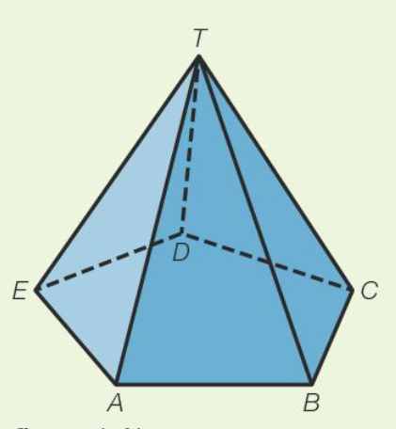

Voorbeeld Piramide
$$T ABCDE$$

Slide 37
Wiskunde Termen
Passer

Slide 38
Passer
Een passer wordt gebruikt om cirkels te tekenen.
Een passer heeft twee uiteinden. Een met een potlood en een met een scherpe punt.
De scherpe punt gaat in het middelpunt van de cirkel.
De potlood zal worden gebruikt om de cirkel te tekenen.
De afstand tussen het potlood en de scherpe punt noemen we de straal.

Slide 39
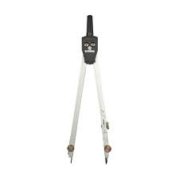
Voorbeeld Passer

Slide 40
Wiskunde Termen
Opstaande zijvlakken

Slide 41
Opstaande zijvlakken
Dit zijn de zijvlakken die de top als een van de hoekpunt heeft.
Opstaande zijvlakken hebben de vorm van een driehoek.
Alle zijvlakken behalve één zijn opstaande zijvlakken, dit ander zijvlak is het grondvlak.

Slide 42
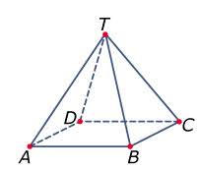

Voorbeeld opstaande zijvlakken
$$ABT$$

Slide 43
Wiskunde Termen
Middelpunt

Slide 44
Middelpunt
Het middelpunt is het punt in het midden van de cirkel.

Slide 45
Voorbeeld middelpunt

Slide 46
Wiskunde Termen
Liniaal

Slide 47
Liniaal
Een liniaal wordt gebruikt om lengtes van lijnstukken op te meten.
Op de meeste linialen zul je millimeters en centimeters tegen komen.

Slide 48
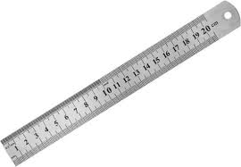
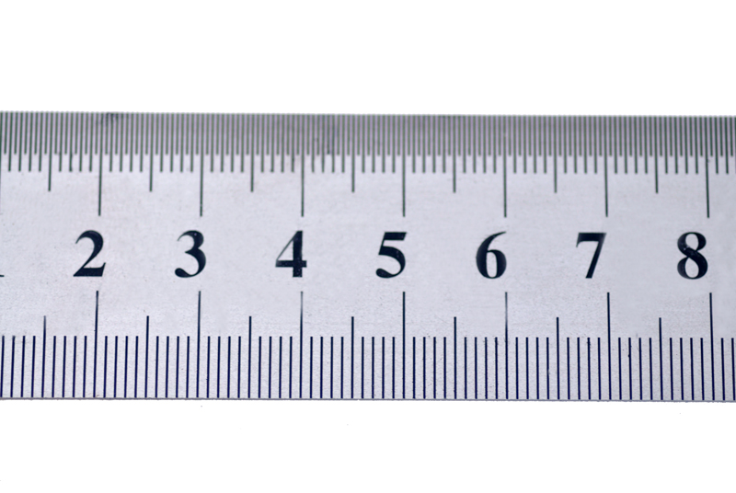
Voorbeeld Liniaal

Slide 49
Wiskunde Termen
Punt

Slide 50
Punt
Een punt geeft een positie aan.
Een punt heeft geen oppervlakte.
De naam van een punt wordt altijd gegeven met een hoofdletter.

Slide 51
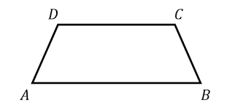
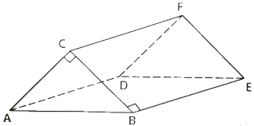
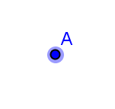
Voorbeeld Punt

Slide 52
Wiskunde Termen
Lijn

Slide 53
Lijn
Lengte zonder breedte.
Een lijn is altijd recht.
Wanneer het van punt tot punt loopt noemen we het een lijnstuk.
Het is altijd mogelijk een lijn te verlengen.
De naam is altijd een kleine letter.

Slide 54
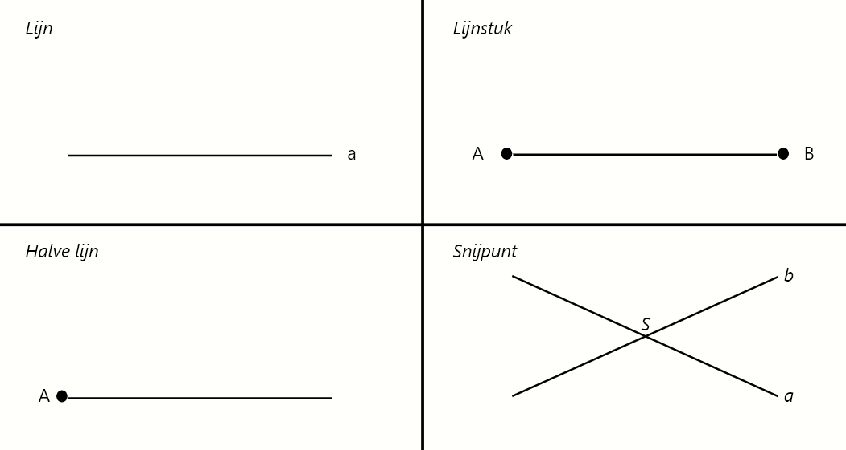
Voorbeeld Lijn

Slide 55
Wiskunde Termen
Kubus

Slide 56
Kubus
Een Kubus is een ruimtefiguur.
Een Kubus heeft 8 hoekpunten, 12 ribben en 6 zijvlakken.
Deze zijvlakken hebben allemaal de vorm vierkant.

Slide 57
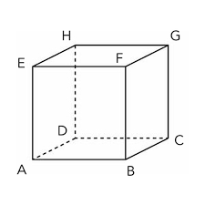

Voorbeeld Kubus
Kubus $ABCD EFGH$

Slide 58
Wiskunde Termen
Hoek

Slide 59
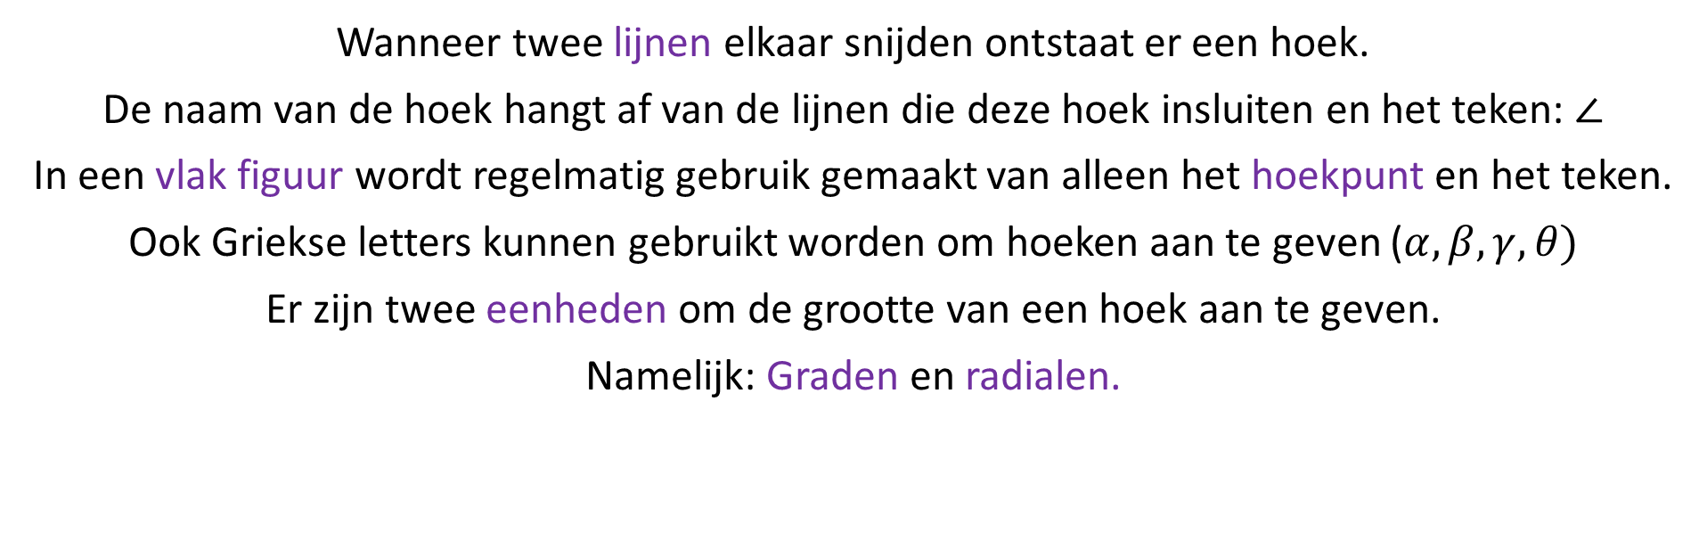
Hoek
Wanneer twee lijnen elkaar snijden ontstaat er een hoek.
De naam van de hoek hangt af van de lijnen die deze hoek insluiten en het teken: $∠$
In een vlak figuur wordt regelmatig gebruik gemaakt van alleen het hoekpunt en het teken.
Ook Griekse letters kunnen gebruikt worden om hoeken aan te geven ($α, β, γ, θ)$
Er zijn twee eenheden om de grootte van een hoek aan te geven.
Namelijk: Graden en radialen.

Slide 60
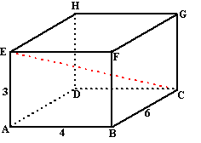
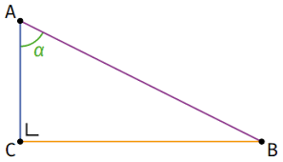
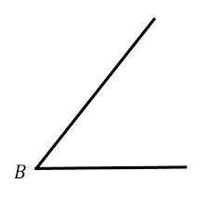



Voorbeeld Hoek
$$∠A=α$$
$$∠AEC$$
$$∠B$$

Slide 61
Wiskunde Termen
Grondvlak en bovenvlak

Slide 62
Grondvlak en bovenvlak
Dit zijn twee zijvlakken van een ruimtefiguur die tegenover elkaar liggen.
Het herkennen van deze vlakken is belangrijk voor het berekenen van de inhoud van sommige ruimtefiguren.

Slide 63
Voorbeeld Grondvlak en bovenvlak

Slide 64
Wiskunde Termen
Gradenboog en koershoekmeter

Slide 65
Gradenboog en koershoekmeter
Je kunt een koershoekmeter en gradenboog gebruiken om hoeken op te meten.
Deze zijn vaak gemaakt van doorzichtig materiaal zodat je gemakkelijk kunt zien wat eronder ligt.

Slide 66
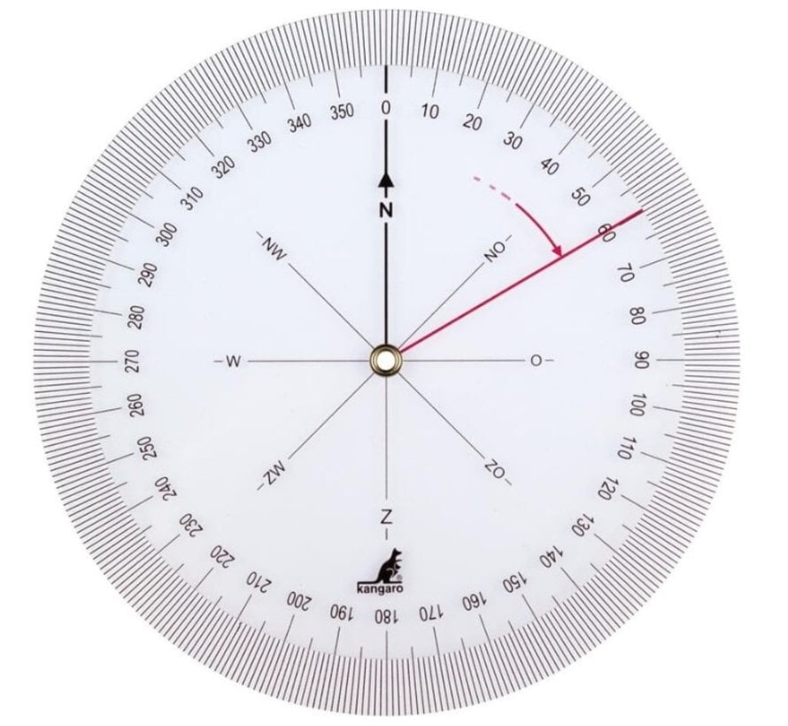
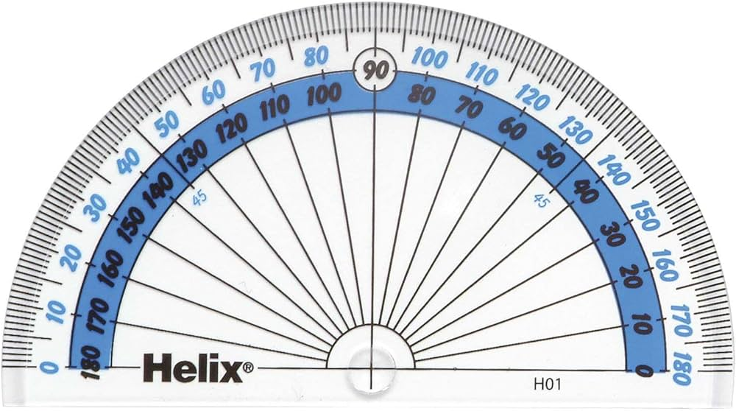
Voorbeeld Gradenboog en koershoek meter

Slide 67
Wiskunde Termen
Driehoek

Slide 68
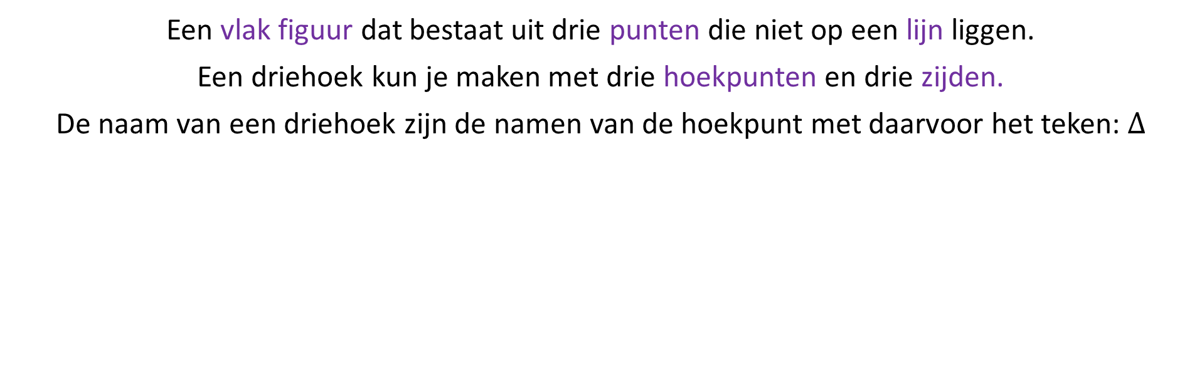
Driehoek
Een vlak figuur dat bestaat uit drie punten die niet op een lijn liggen.
Een driehoek kun je maken met drie hoekpunten en drie zijden.
De naam van een driehoek zijn de namen van de hoekpunt met daarvoor het teken: $Δ$

Slide 69
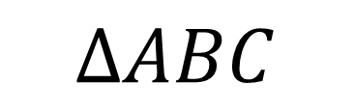
Voorbeeld Driehoek
$$ΔABC$$

Slide 70
Wiskunde Termen
Gelijkbenige rechthoekige driehoek

Slide 71
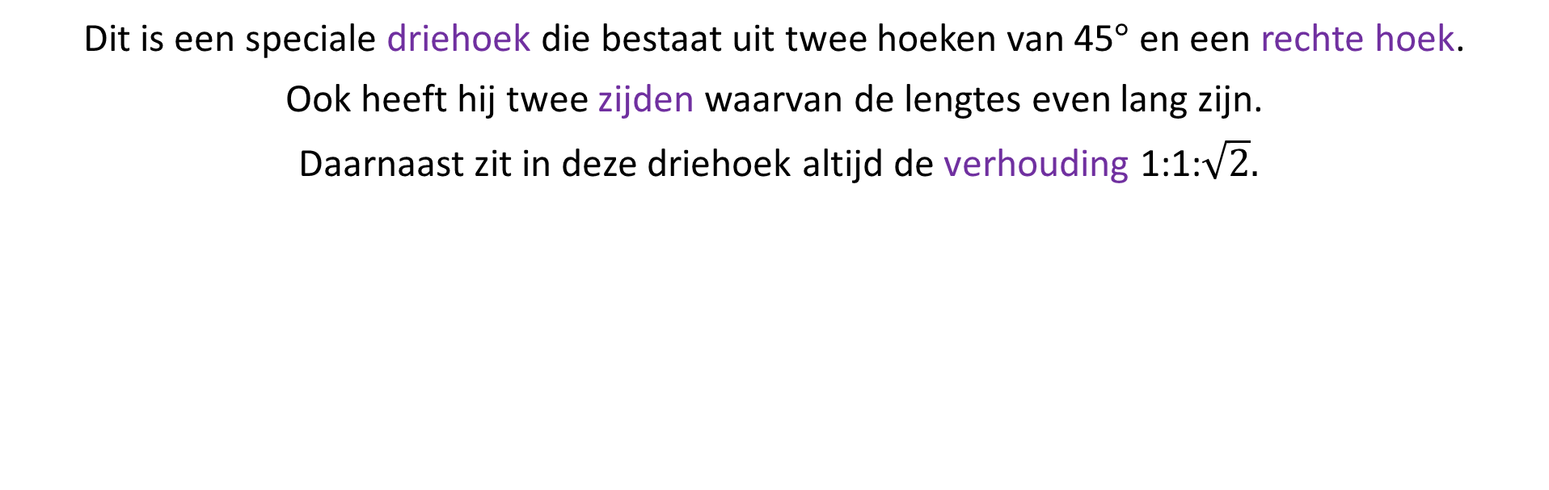
Gelijkbenige rechthoekige driehoek
Dit is een speciale driehoek die bestaat uit twee hoeken van 45$°$ en een rechte hoek.
Ook heeft hij twee zijden waarvan de lengtes even lang zijn.
Daarnaast zit in deze driehoek altijd de verhouding 1:1:$\sqrt{2}.$

Slide 72
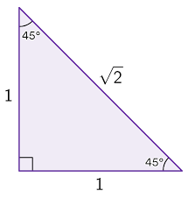
Voorbeeld Gelijkbenige rechthoekige driehoek

Slide 73
Wiskunde Termen
Geodriehoek

Slide 74
Geodriehoek
Een geodriehoek is een combinatie van een liniaal en een gradenboog.
Een geodriehoek heeft de vorm van gelijkbenige rechthoekige driehoek.
Een geodriehoek kan gebruikt worden om lengtes en hoeken op te meten.
Ook kun je de geodriehoek gebruiken om lijnen, hoeken en evenwijdige lijnen te tekenen.

Slide 75
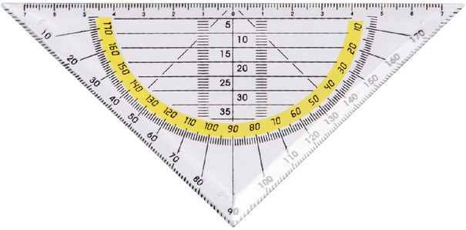
Voorbeeld Geodriehoek

Slide 76
Wiskunde Termen
Diameter
Middellijn

Slide 77
Diameter en middellijn
De diameter of middellijn is de lijn van de cirkel tot de cirkel door het middelpunt heen.
De helft van deze lijn noemen we de straal.

Slide 78
Voorbeeld diameter en middellijn

Slide 79
Wiskunde Termen
(lichaams)Diagonaal

Slide 80
(lichaams)Diagonaal
Een lijn die twee hoekpunten met elkaar verbind zonder over een ribbe of zijde te gaan.
Een diagonaal zie je terug in vlakke figuren.
Een lichaamsdiagonaal zie je terug in ruimtefiguren.

Slide 81
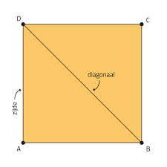
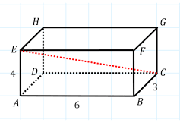
Voorbeeld (lichaams)Diagonaal

Slide 82
Wiskunde Termen
Cirkel

Slide 83
Cirkel
Een cirkel is een vlak figuur.
Elk punt op de cirkel ligt even ver van het middelpunt af.
De afstand van het middelpunt tot de cirkel noemen we de straal.
De afstand van de cirkel naar de cirkel door het middelpunt heen noemen we de diameter.

Slide 84
Voorbeeld Cirkel

Slide 85
Wiskunde Termen
Cilinder

Slide 86
Cilinder
Een cilinder is een ruimtefiguur.
Een cilinder bestaat uit twee platte zijvlakken en een gebogen zijvlak.
Een van deze twee platte zijvlakken noemen we het grondvlak.
Dit grondvlak heeft de vorm van een cirkel.

Slide 87
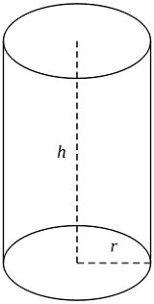
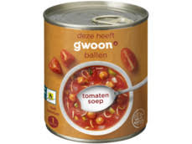
Voorbeeld Cilinder

Slide 88
Wiskunde Termen
Bol

Slide 89
Bol
Een bol is een ruimtefiguur.
Alle punten op een bol liggen even ver van het middelpunt af.
Deze afstand noemen we de straal.

Slide 90
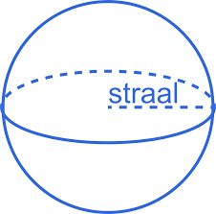
Voorbeeld Bol

Slide 91
Wiskunde Termen
Vierkant

Slide 92
Vierkant
Een vierkant is een vierhoek met vier rechte hoeken en vier even lange zijden

Slide 93
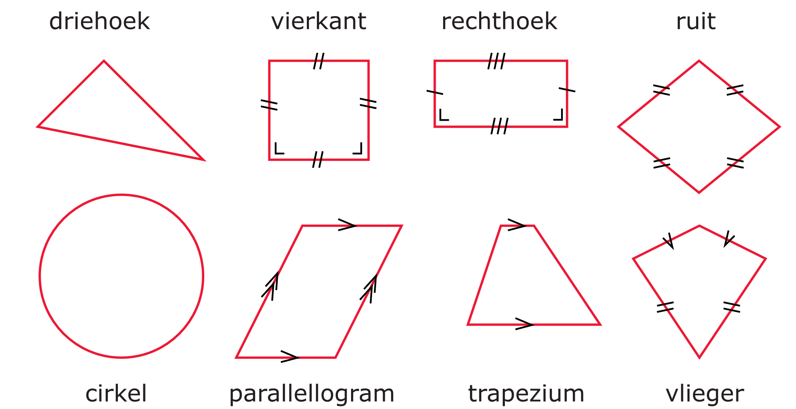
Voorbeeld Vierkant

Slide 94
Wiskunde Termen
Rechthoek

Slide 95
Rechthoek
Een rechthoek is een vierhoek met vier rechte hoeken.
Twee zijden die tegen over elkaar liggen zijn even lang.

Slide 96
Voorbeeld Rechthoek

Slide 97
Wiskunde Termen
Zijvlakken

Slide 98
Zijvlakken
Zijvlakken zijn de zijkanten van een ruimtelijkfiguur.
Een zijvlak wordt ingesloten door ribben.
Een zijvlak krijgt zijn naam door alle hoekpunten tegen de klok in achter elkaar te zetten.
Interessante zijvlakken zijn het grondvlak en het bovenvlak.

Slide 99
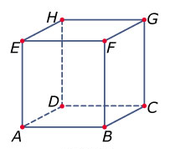

Voorbeeld Zijvlakken
$$EFGH$$

Slide 100
Wiskunde Termen
Balk

Slide 101
Balk
Een balk is een ruimtefiguur.
Een balk heeft 8 hoekpunten, 12 ribben en 6 zijvlakken.
Deze zijvlakken hebben de vorm van een rechthoek of vierkant.

Slide 102
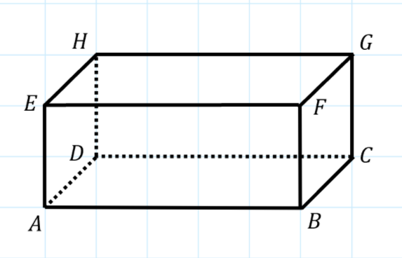

Voorbeeld Balk
Balk $ABCD EFGH$

Slide 103
Wiskunde Termen
Ruimtefiguren
Lichamen

Slide 104
Ruimtefiguren en lichamen
Dit zijn figuren die ruimte in nemen.
De zeven belangrijkste: Kubus, balk, cilinder, kegel, piramide, bol en prisma.
Het kan zijn dat een figuur bestaat uit meerdere ruimtelijke figuren.

Slide 105


Voorbeeld Ruimtefiguren en lichamen

Slide 106
Wiskunde Termen
Hoekpunten

Slide 107
Hoekpunten
Hoekpunten zijn punten waar twee (of meer) lijnen bij elkaar komen.
Hoekpunten komen voor in ruimtefiguren, maar ook in vlakke figuren.
Door hoekpunten te gebruiken kun je makkelijk aangeven waar je over praat.

Slide 108

Voorbeeld Hoekpunten

Slide 109
Wiskunde Termen
Ribben

Slide 110
Ribben
Ribben zijn de randen van een ruimtelijkfiguur, zo komen niet voor bij vlakke figuren.
Een ribbe is de lijn die twee hoekpunten met elkaar verbind.
Het is ook de lijn waar twee zijvlakken samenkomen.

Slide 111

Voorbeeld Ribben
$$EF$$

